Slide 1
Principales diferencias entre la NIIF para las PYMES y las NIIF completas
Edgar Emilio Salazar Baquero

Slide 2
AGENDA
1. Material de consulta
2. Descripción y diferencias generales
3. Diferencias específicas

Slide 3
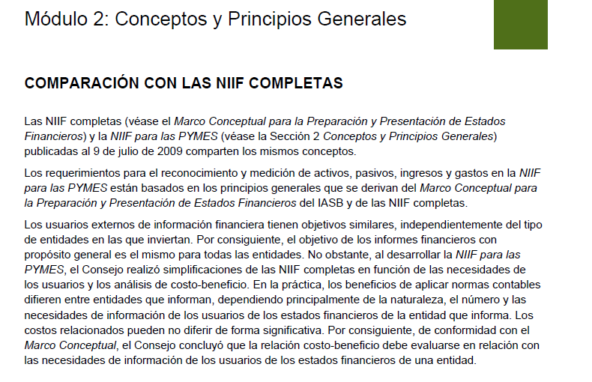
Material de entrenamiento
IFRS Foundation:
http://www.ifrs.org/IFRS-for-SMEs/Pages/Spanish-Modules.aspx

Slide 4
Descripción
La NIIF para las PYME está basada en los mismos principios de las NIIF completas.
Se omiten temas no aplicables a las PYME.
Se consideran las necesidades de información de los usuarios de las PYME.
Se considera la restricción del costo en la presentación de reportes financieros.

Slide 5
DIFERENCIAS ESPECÍFICAS
AREA | NIIF PYMES (Secciones 3 - 8) | NIIF Completas (NIC 1, 7)
Presentación de estados financieros | Se permite la presentación de un estado de resultados y ganancias acumuladas, en cambio del estado de resultado integral y del estado de cambios en el patrimonio, cuando los cambios patrimoniales se derivan de resultados y variaciones de las utilidades retenidas. | No se permite esta opción. Se requiere la presentación de un estado de posición financiera del primer período comparativo presentado, cuando una entidad realiza aplicación retroactiva, reexpresión retroactiva o cuando reclasifica partidas en los estados financieros.

Slide 6
DIFERENCIAS ESPECÍFICAS
AREA | NIIF PYMES (Sección 9) | NIIF Completas (NIC 27, NIIF 10)
Estados financieros separados. | Las inversiones en subsidiarias, asociadas y negocios conjuntos, en los estados financieros separados se pueden medir al costo o al valor razonable con cambios en resultados. | Estas inversiones se pueden medir al costo o al valor razonable de acuerdo con NIIF 9 (Resultados - Otro resultado integral).

Slide 7
DIFERENCIAS ESPECÍFICAS
AREA | NIIF PYMES (Secciones 11 – 12)* | NIIF Completas (NIIF 9 – NIC 39)
Instrumentos financieros | Los instrumentos financieros se miden por: Costo amortizado: Instrumentos de deuda. Valor razonable con cambios en resultados Los demás instrumentos*. | Costo amortizado Valor razonable con cambios en resultados. Valor razonable con cambios en Otro Resultado Integral. Activos financieros (Inversiones en instrumentos de patrimonio no mantenidos para negociar).
Notes:
Opciones que hoy usan las grandes entidades que no tendrían las PYME. Se permitió la NIC 39. Se revisará cuando sea terminada la NIIF 9.

Slide 8
DIFERENCIAS ESPECÍFICAS
AREA | NIIF PYMES (Secciones 14 – 15) | NIIF Completas (NIIF 11, NIC 28)
Asociadas y entidades controladas de forma conjunta | En los estados financieros consolidados* se miden por: Valor razonable si existe precio de cotización. Costo Método de la participación | Método de participación
Notes:
Reconociendo los problemas especiales de las PYMES para aplicar los métodos de la participación (Información) y de la consolidación proporcional, y también la relevancia de los valores razonables para los prestamistas, el Consejo concluyó que se debe permitir a las PYMES utilizar tanto el método del costo como el del valor razonable con cambios en resultados.

Slide 9
DIFERENCIAS ESPECÍFICAS
AREA | NIIF PYMES (Sección 16) | NIIF Completas (NIC 40)
Propiedades de inversión | Debe usarse el modelo del valor razonable siempre que se pueda medir de manera fiable sin un costo desproporcionado. De lo contrario modelo del costo (Sección 17) | Modelo de valor razonable o modelo del costo.

Slide 10
DIFERENCIAS ESPECÍFICAS
AREA | NIIF PYMES (Sección 17) | NIIF Completas (NIC 16)
Propiedad planta y equipo | Revaluación no permitida. Las vidas útiles, valores residuales y métodos de depreciación no deben revisarse anualmente, a menos que existan indicadores de cambio. | Modelo del costo o modelo de la revaluación Revisión de vidas útiles, valores residuales y métodos de depreciación al menos al final de cada período.

Slide 11
DIFERENCIAS ESPECÍFICAS
AREA | NIIF PYMES (Sección 18) | NIIF Completas (NIC 38)
Activos intangibles | Todos los intangibles se amortizan. En caso de incertidumbre se usa 10 años como vida útil. Revaluación no permitida Revisión no requerida a menos que existan indicadores de cambio. Todos los desembolsos por investigación y desarrollo se llevan a resultados. | Activos intangibles con vidas útiles indefinidas. Modelo del costo o modelo de la revaluación. Revisión de vidas útiles, valores residuales y métodos de depreciación al menos al final de cada período. Costos por desarrollo son capitalizables si cumplen criterios.
Notes:
“la capitalización de sólo una parte de los costos de desarrollo no proporciona información útil.” FC 113
Responsables de préstamos bancarios dijeron al Consejo que la información sobre los costos de desarrollo capitalizados es de poca utilidad para ellos, y que ellos no consideran estos costos cuando toman decisiones de préstamos. FC 113

Slide 12
DIFERENCIAS ESPECÍFICAS
AREA | NIIF PYMES (Sección 19) | NIIF Completas (NIIF 3)
Combinaciones de negocios y plusvalía. | Goodwill parcial. Solo se permite la medición de las participaciones no controladoras como la parte proporcional de los activos netos adquiridos. Goodwill es objeto de amortización. | Goodwill total o parcial Se permite la medición de las participaciones no controladoras al valor razonable o como la parte proporcional de los activos netos adquiridos.
Notes:
Costo beneficio

Slide 13
DIFERENCIAS ESPECÍFICAS
AREA | NIIF PYMES (Sección 24) | NIIF Completas (NIC 20)
Subvenciones del gobierno | Si existen condiciones se reconocen como ingreso cuando estas se cumplen. De lo contrario se reconocen cuando se vuelven exigibles. | Se reconocen como ingresos de manera sistemática en asociación con los costos relacionados. Subvenciones relacionadas con activo se difieren (pasivo) o se deducen del activo.

Slide 14
DIFERENCIAS ESPECÍFICAS
AREA | NIIF PYMES (Sección 25) | NIIF Completas (NIC 23)
Costos por préstamos | Se reconocen como gastos del periodo. | Deben capitalizarse cuando se relacionan con activos aptos.

Slide 15
DIFERENCIAS ESPECÍFICAS
AREA | NIIF PYMES (Sección 27) | NIIF Completas (NIC 36)
Deterioro de activo | La comprobación del deterioro sólo es necesaria cuando existen indicios de deterioro (Excepto para inventarios que deben medirse anualmente). Activos no corrientes mantenidos para la venta no se clasifican por separado. Son un indicador de deterioro de estos activos. | Se requieren pruebas anuales de deterioro para intangibles con vidas útiles indefinidas (Incluyendo Goodwill) e intangibles aún no disponibles para uso. Activos no corrientes mantenidos para la venta son una categoría separada. (NIIF 5)
Notes:
Costo – beneficio – Se incluye como indicador de deterioro.

Slide 16
DIFERENCIAS ESPECÍFICAS
AREA | NIIF PYMES (Sección 28) | NIIF Completas (NI C19)
Beneficios a empleados (Planes de beneficios post empleo) | Las ganancias o pérdidas actuariales pueden ser reconocidas en el resultado o en el otro resultado integral. | Las nuevas mediciones de la obligación (activo), en donde se incluyen las ganancias o pérdidas actuariales, se deben reconocer en el otro resultado integral.

Slide 17
DIFERENCIAS ESPECÍFICAS
AREA | NIIF PYMES (Sección 29) | NIIF Completas (NIC 12)
Impuesto a las ganancias. | Activos por impuestos diferidos con incertidumbre en su probabilidad se reducen mediante una cuenta valuativa separada. Se requiere ajuste a los activos y pasivos por impuestos si existen incertidumbres importantes sobre la posibilidad de modificaciones por parte de las autoridades tributarias. | Activos por impuestos diferidos solo se reconocen si se consideran probables las ganancias fiscales futuras. No existe tal disposición.

Slide 18
DIFERENCIAS ESPECÍFICAS
AREA | NIIF PYMES (Sección 30) | NIIF Completas (NIC 21)
Diferencias de conversión | Las diferencias en conversión no se reclasifican a resultados. | Reconocidas en ORI y posteriormente reclasificadas a resultados.

Slide 19
DIFERENCIAS ESPECÍFICAS
AREA | NIIF PYMES (Sección 35) | NIIF Completas (NIIF 1)
Adopción por primera vez | Si es impracticable la reexpresión de una partida, la entidad solo lo hará desde el primer periodo para el cual resulte practicable hacerlo. Existe una exención de reconocer activos o pasivos por impuestos diferidos en el balance de apertura, si cuyo reconocimiento conlleve un costo o esfuerzo desproporcionado. | No existe esta posibilidad. No existe esta posibilidad.

Slide 20
Preguntas o comentarios?
¡Muchas gracias por su atención!

